Slide 1
Cosmic Js

Slide 2
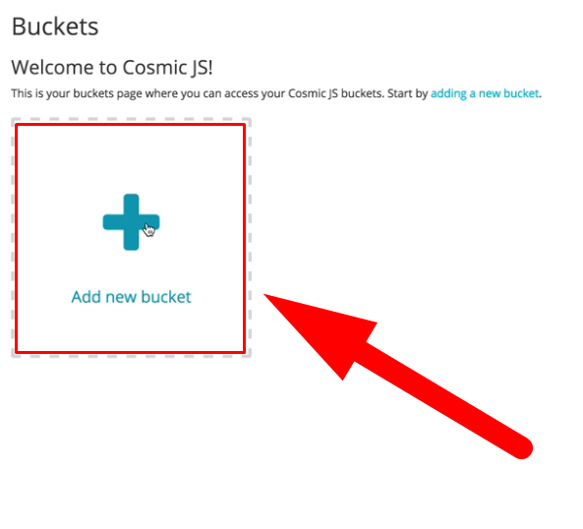
Для начала жмем на кнопку «Add new bucket»

Slide 3
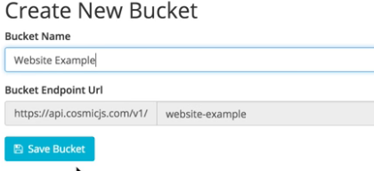
Заполняем поля

Slide 4
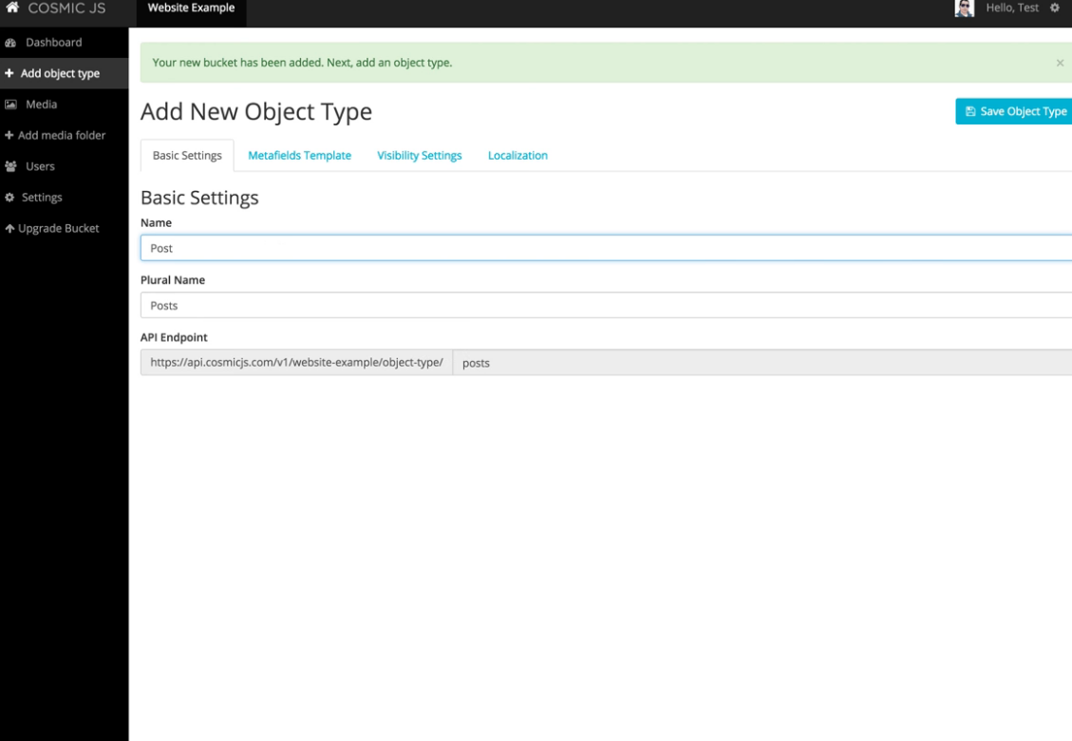
Нажимаем на кнопку «Add object type»
И выбираем названием страницы, которую хотим создать

Slide 5
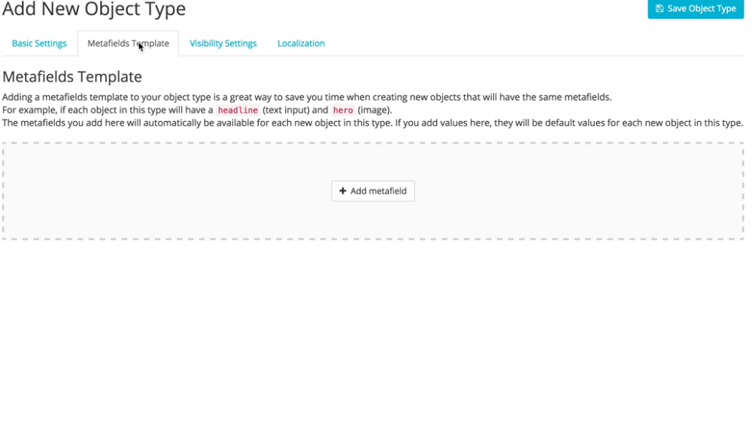
Далее выбираем пункт «Metafields Template»

Slide 6
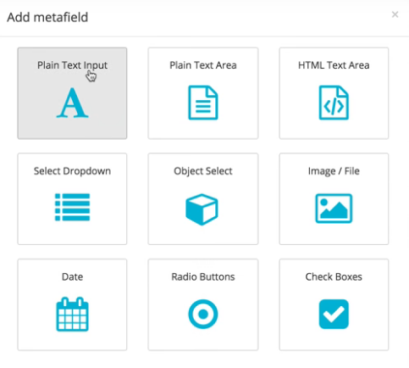
Тут мы можем выбрать различные блоки для заполнения данных

Slide 7
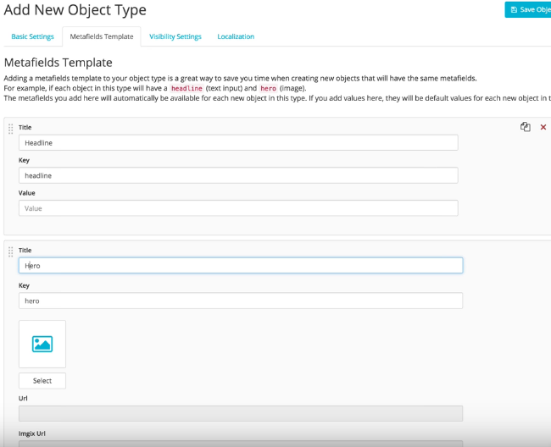
Заполняем страницу

Slide 8
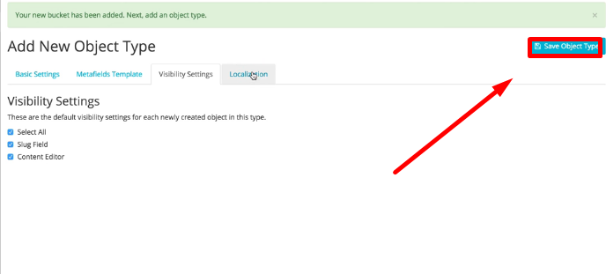
После того, как все заполнили жмем на кнопку «Save Object Type»

Slide 9
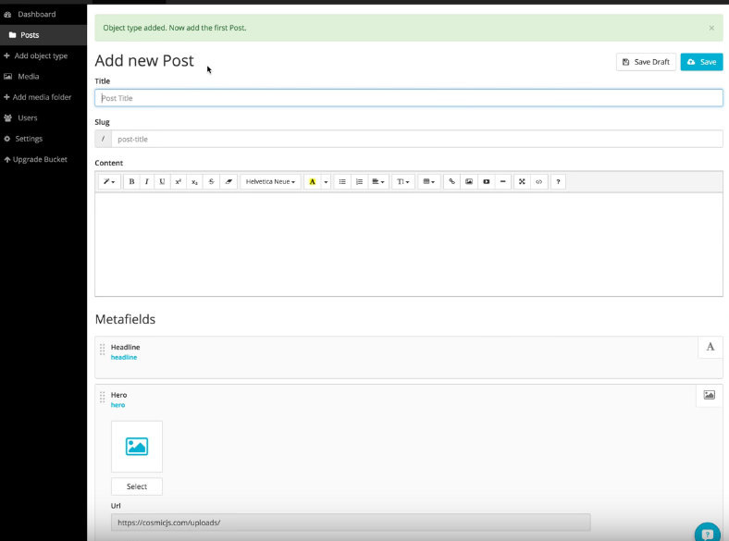
Теперь мы можем создавать свои посты

Slide 10
Спасибо за просмотр

